Slide 1




TRƯỜNG TIỂU HỌC ……
CHÀO MỪNG QUÝ THẦY CÔ
VỀ DỰ GIỜ THĂM LỚP
Môn Tiếng Việt lớp 3
BÀI 16: NGÀY EM VÀO ĐỘI (T4)
Giáo viên:
Lớp: 3

Slide 2
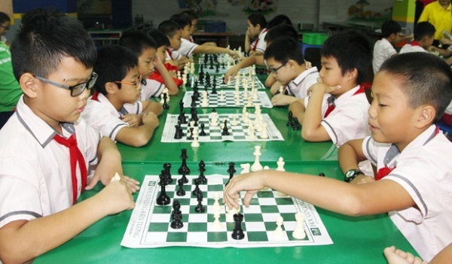
Thứ……ngày…..tháng…..năm…….
TIẾNG VIỆT

Slide 3
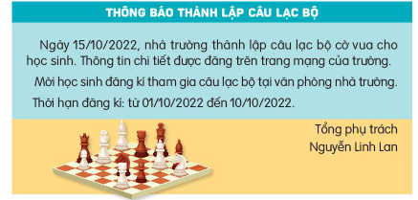
Thứ……ngày…..tháng…..năm…….
TIẾNG VIỆT
BÀI 16: NGÀY EM VÀO ĐỘI ( Tiết 4)
1. Luyện viết thông báo.
Bài 1. Đọc thông báo dưới đây và thực hiện các yêu cầu:

Slide 4
Thứ……ngày…..tháng…..năm…….
TIẾNG VIỆT
BÀI 16: NGÀY EM VÀO ĐỘI ( Tiết 4)
1. Luyện viết thông báo.
Bài 1. Đọc thông báo dưới đây và thực hiện các yêu cầu:
Sắp xếp các phần sau theo thứ tự của bản thông báo.
Nội dung
Tiêu đề
Người viết
Tiêu đề
Nội dung
Người viết

Slide 5
Thứ……ngày…..tháng…..năm…….
TIẾNG VIỆT
BÀI 16: NGÀY EM VÀO ĐỘI ( Tiết 4)
1. Luyện viết thông báo.
Bài 1. Đọc thông báo dưới đây và thực hiện các yêu cầu:
Sắp xếp các phần sau theo thứ tự của bản thông báo.
Tiêu đề
Nội dung
Người viết
b. Nêu rõ những thông tin được thể hiện trong nội dung của thông báo.
+ Thời gian thành lập câu lạc bộ: ngày 15/10/2022 .
+ Nơi tìm hiểu thông tin: trên trang mạng của trường.
+ Nơi đăng kí tham gia: văn phòng nhà trường
+ Thời hạn đăng kí: từ 1/10/2022 đến 10/10/2022.

Slide 6
Thứ……ngày…..tháng…..năm…….
TIẾNG VIỆT
BÀI 16: NGÀY EM VÀO ĐỘI ( Tiết 4)
1. Luyện tập.
Bài 2. Viết một thông báo của lớp về việc đăng ký tham gia một cuộc thi cấp trường (thi cờ vua, thi bơi lội…). Trong nội dung thông báo, chú ý những thông tin sau:
a. Cuộc thi được tổ chức vào thời gian nào? Ở đâu?
b. Ai được đăng kí tham gia?
c. Thời hạn và cách đăng kí tham gia.
Làm việc cá nhân suy nghĩ làm vào vở
Bài 3. Đọc lại thông báo của em viết, phát hiện lỗi và sửa lỗi (dùng từ đặt câu, sắp xếp ý,…)

Slide 7

XIN CHÂN THÀNH CẢM ƠN
QUÝ THẦY CÔ GIÁO VÀ CÁC EM
Notes:
7

